Slide 1
非遗文化系列课程（2）—— 人与自然篇
微课宇宙队

Slide 2
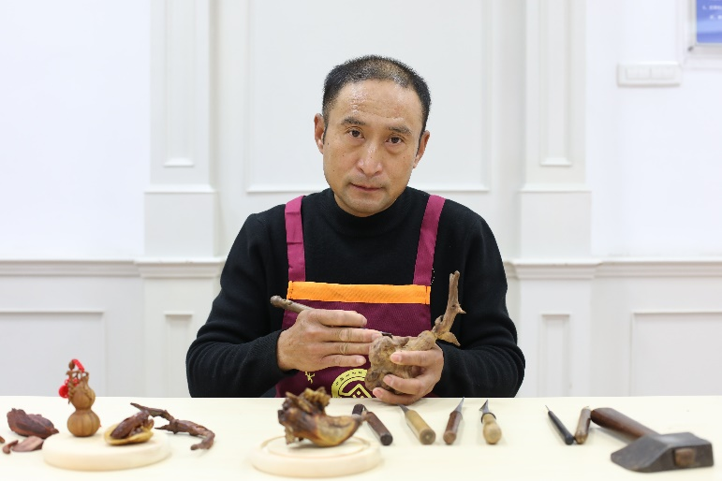
Wood Carving Master Yang Changxiang
木雕大师 杨长祥

Slide 3
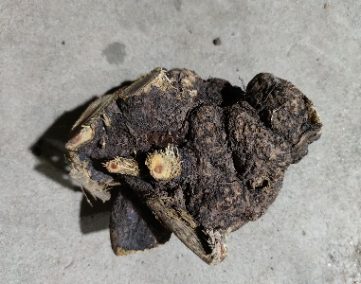
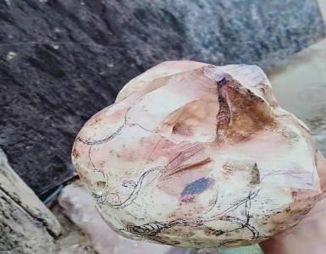
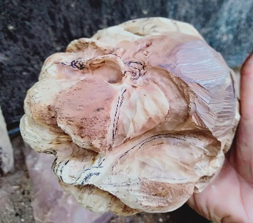
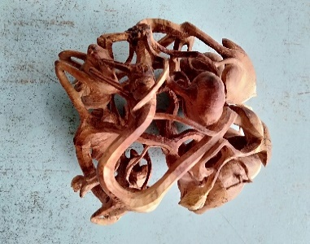
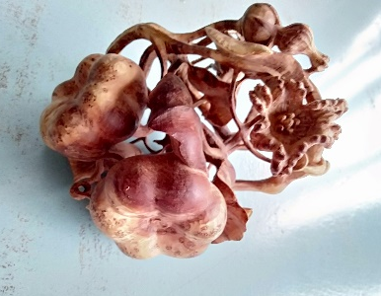
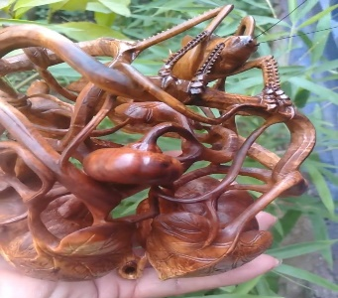
Materials Getting
取材
Conception
构思
Design
设计
Processing 加工
Finished Product 成品

Slide 4
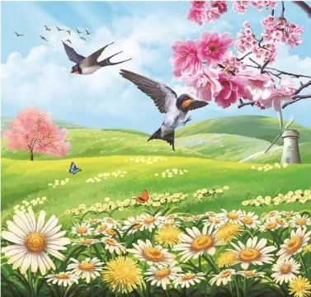
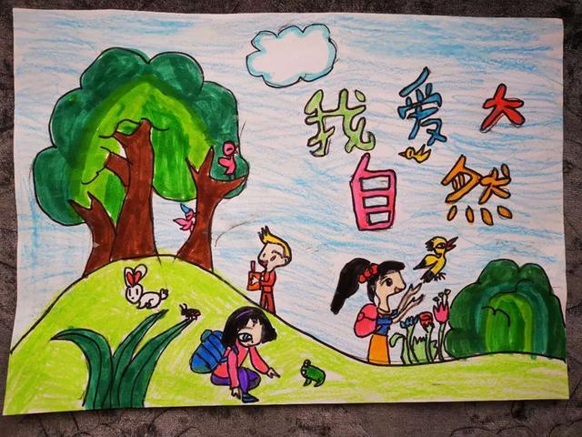
respect for and conform to nature
尊重自然、顺应自然

Slide 5
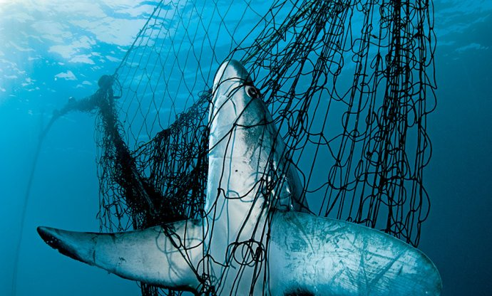
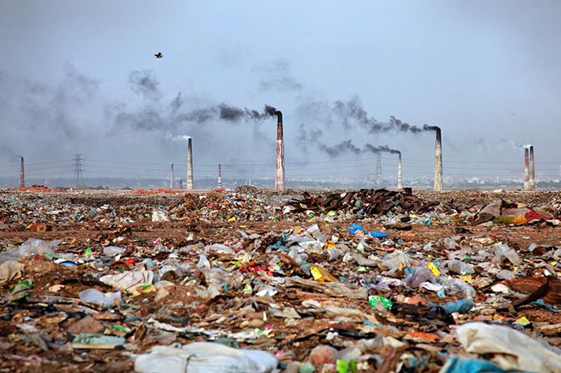
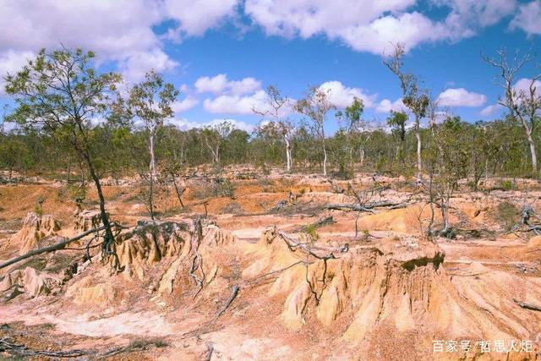
课堂测试：下列哪一张图片符合中国人所提倡的人与自然的关系？
Testing: Which of the following images conforms to the relationship nature and human advocated by the Chinese?
①
②
③
④

Slide 6
谢谢观看 Thank you

